Slide 1
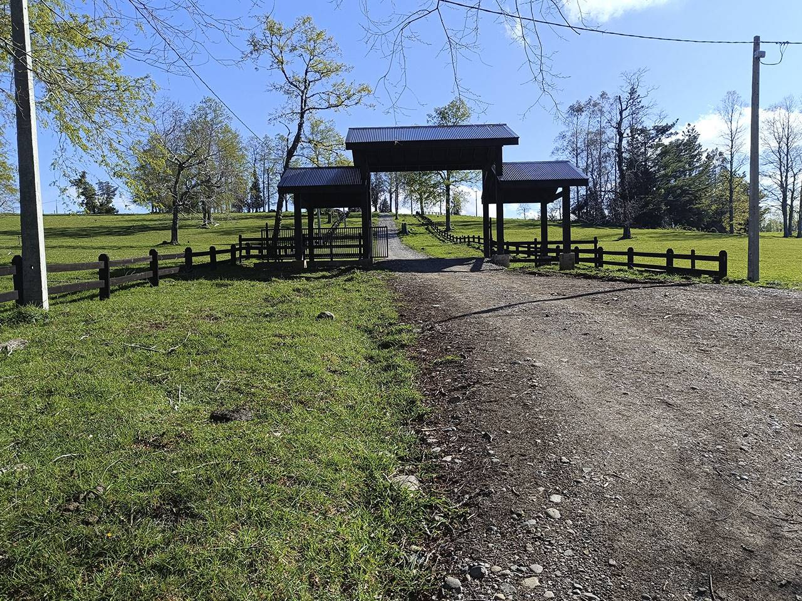
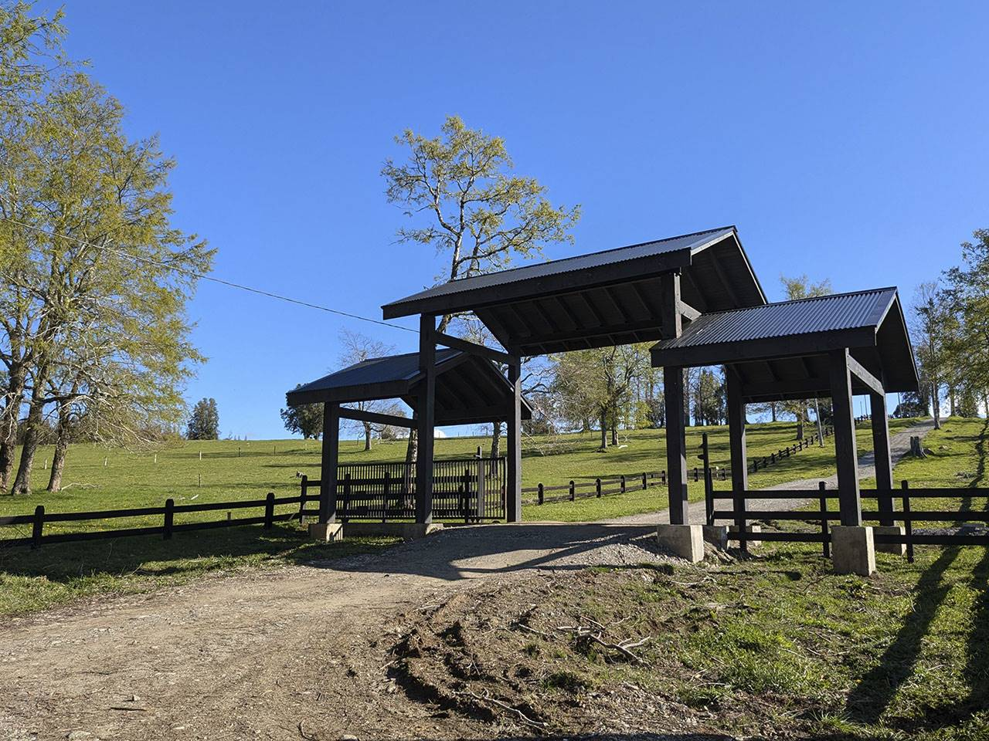
Parcela en Futrono
Parcela con luz y agua, a 15 minutos de playa Bahía Coique, del centro de Futrono (supermercados, restaurantes, bombas, farmacias, cafés, etc.), una de las comunas más exclusivas de Chile, y a solo 1 hora desde el aeropuerto de Valdivia y de Osorno. El proyecto cuenta con portón de acceso, casa de cuidador y con caminos ripiados que facilitan el acceso en todo momento. Un excelente lugar para desarrollar tu proyecto de vida o inversión en una de las zonas con mayor plusvalía del sur de Chile.

Slide 2
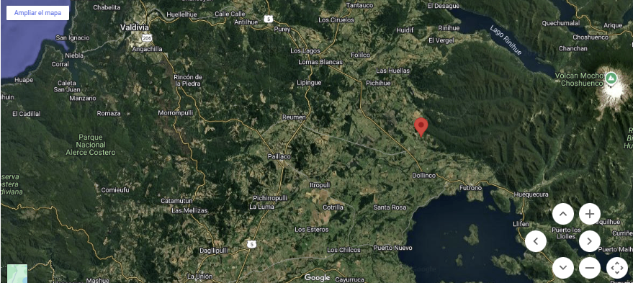
Ubicación georreferencial

Slide 3
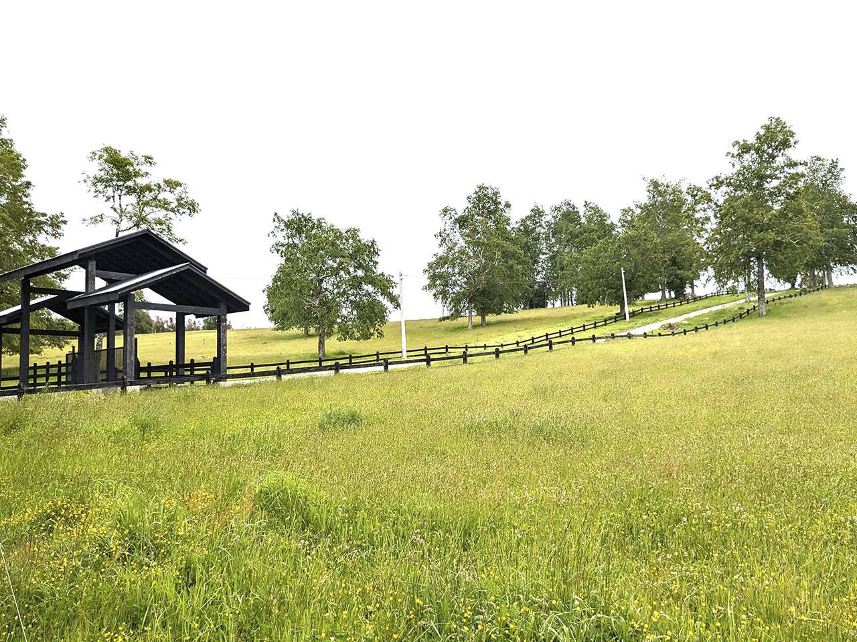
Interior
Futrono
Nontuela, Hijuela 7 Lote H-3
5.779 m² Totales

Slide 4
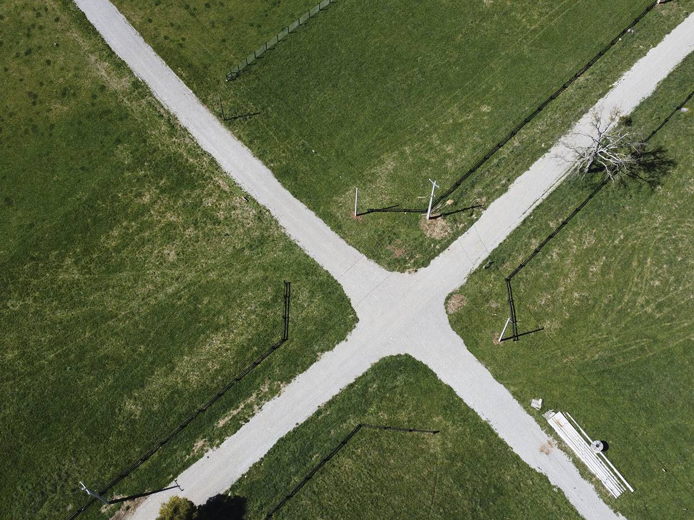
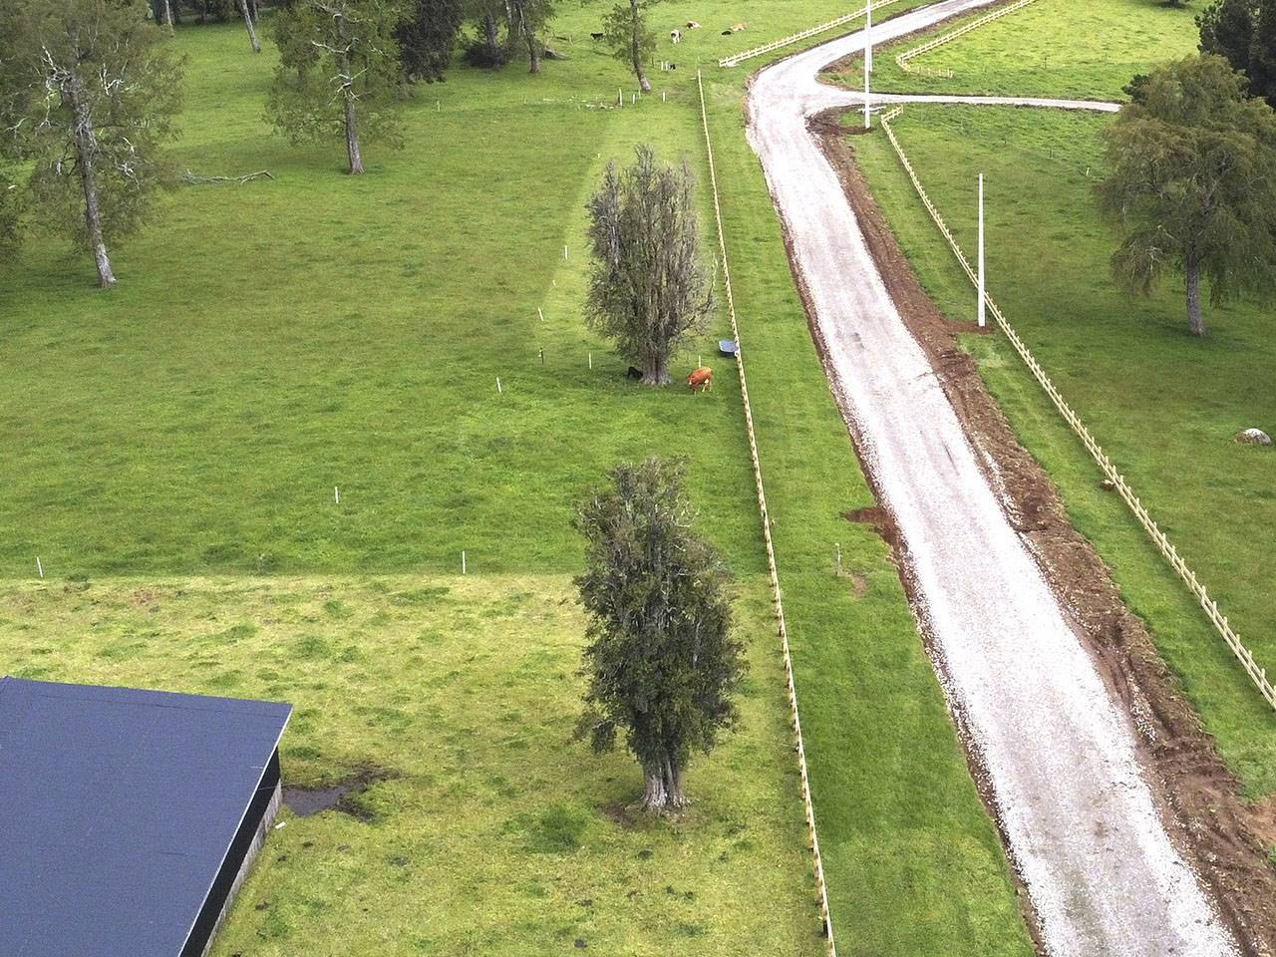
Referencia caminos interiores

Slide 5
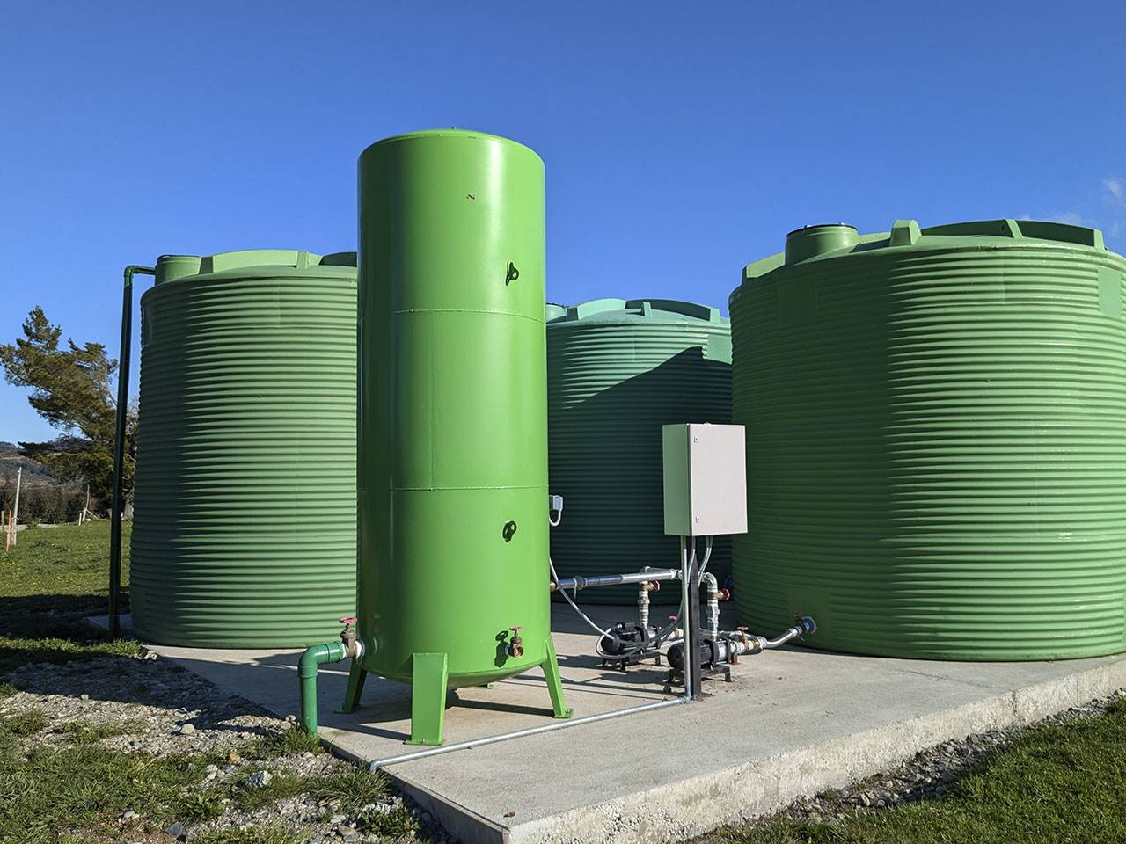
Planta de agua

Slide 6
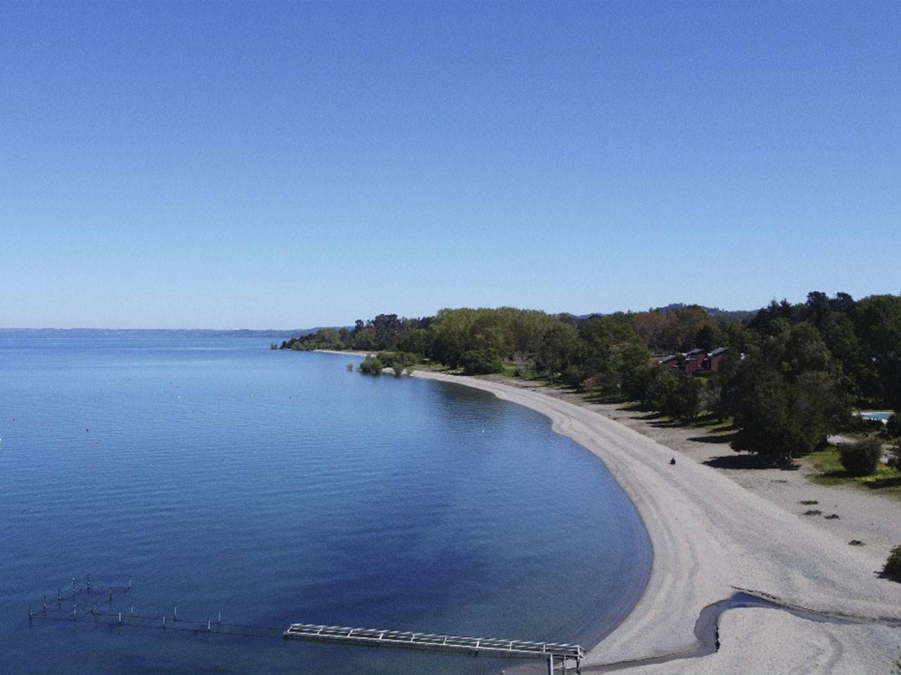
Playa
Bahía Coique,

Slide 7
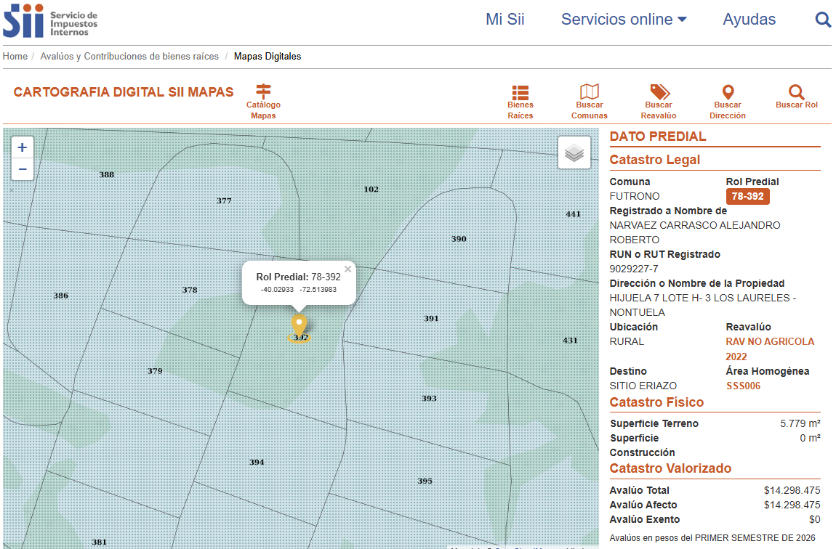

Slide 8
Ver video con detalle de toda la parcelación y ¨Parcela H3 en venta
https://www.lanube360.com/mirador-ranco/

